Slide 1

9. kl keemia
Aivar Uus, MSc
www.aivaarium.eu

Slide 2
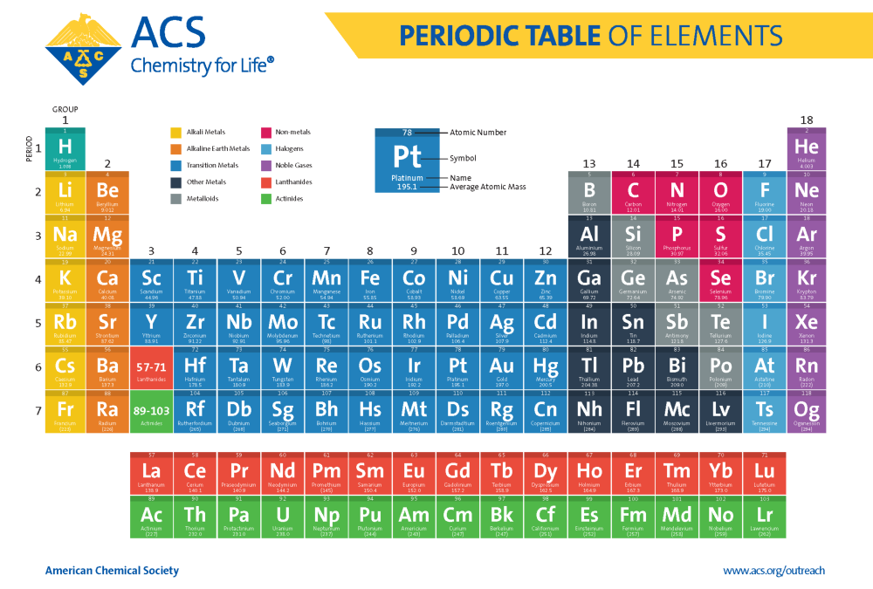
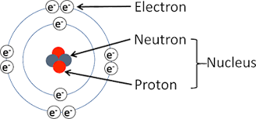
Aluseline = metall = vasakul = pos
Oksüdatsiooniastmed
(1+)
(1-)
(1+)
(1-)
(1+)
(1-)
Na OH + H ClO4 → NaClO4 + H2O
(1+)
(1-)
(1+)
(2-)
(2-)
2 NaOH + H2CO3 → Na2CO3 + 2 H2O
(2+)
(1-)
(1+)
(1-)
(2+)
(1-)
+V -II
I +V -II
Mg (OH)2 + 2 H PO3 → Mg(PO3)2 + 2 H2O
P2O5 + H2O → H2P2O6
+VII -II
4 Cl + 7 O2 → 2 Cl2O7
+IV -II
+IV -II
I IV -II
C + O2 → CO2
CO2 + H2O → H2CO3
I-A
II-A
IIIA
IVA
VA
VIA
VIIA
Metall +
Mittemet
(nt hapnik)
LiCl
NaCl
MgS
CaCl2
MgO
Na2O
Siirdemet
+ hapnik
+II -II
SnO
+IV -II
SnO2
- - - -
+II -II
FeO
+III -II
Fe2O3
Mittemet
+ hapnik
+IV -II
SO2
+VI -II
SO3
- - - -
+III -II
P4O6
+V -II
P2O5

Slide 3
Oksiidid

Slide 4
Oksiid – seotud hapnikuga
Aluselised: metall ja hapnik
Li2O, Na2O, K2O, MgO, CaO. Fe2O3, FeO
Liitiumoksiid, naatriumoksiid. Raud (III) oksiid, raud (II) oksiid.
Happelised: mittemetall ja hapnik
Cl2O7, N2O5, P2O5, SiO2, CO2
Maksimaalselt O-sid
Di-kloor-hepta-oksiid, di-lämmastik-penta-oksiid, räni-di-oksiid, süsinik-di-oksiid
Inertsed: mittemetall ja hapnik
SiO, CO, NO, N2O, OF2,
Vähem O-sid
Räni-mono-oksiid, süsinik-mono-oksiid
Amfoteersed: siirde-/poolmetall ja hapnik
BeO, Al2O3, ZnO
Berülliumoksiid, alumiiniumoksiid, tsinkoksiid

Slide 5
Oksiid – tekkereaktsioon
Aluselised
Metall + hapnik: 4 Fe + 3 O2 → 2 Fe2O3. Mg + O2 → MgO. 4 Na + O2 → 2 Na2O.
Aluse lagunemine: Cu(OH)2 → CuO + H2O
Vastandreaktsioon: CuO + H2O → Cu(OH)2
Happelised
Mittemetall + hapnik: C + O2 → CO2. S + O2 → SO3. 2 Cl2 + 7 O2 → 2 Cl2O7
Hapnikhappe lagunemine: H2SO4 → SO3 + H2O. H2SiO3 → SiO2 + H2O

Slide 6
Oksiid – edasine reaktsioon
Aluselised
Reaktsioon veega Na2O + H2O → 2 NaOH CaO + H2O → Ca(OH)2
Reaktsioon happega Na2O + 2 HCl → 2 NaCl + H2O CaO + 2 HCl → CaCl2 + H2O
Reaktsioon happelise oksiidiga
Happelised
Reaktsioon veega SO3 + H2O → H2 SO4
Reaktsioon alusega SO3 + 2 NaOH → Na2SO4 + H2O
Reaktsioon aluselise oksiidiga

Slide 7
Metall
Na, K, Mg, Ca
Reaktsioonide skeem
Mittemetall
C, Cl, N, P, S
+O2
Inertne oksiid
CO, Cl2O, NO2, PO2, SO2
Aluseline oksiid
Na2O, K2O, MgO, CaO
Happeline oksiid
CO2, Cl2O7, N2O5, P2O5, SO3
Sool
Na2CO3
MgCl2O8 [ → Mg(ClO4)2 ]
K2PO6 [ → 2 KPO3]
+ H2O
Alus
NaOH, Mg(OH)2, Ca(OH)2
Hape
H2 CO3
H2Cl2O8 [ → 2 HClO4]
H2N2O6 [ → 2 HNO3]
H6P2O8 [ → 2 H3PO4]
H2SO4
Sool ja vesi
Na2CO3 + H2O
CaCO3 + H2O
KPO3 + H2O

Slide 8
SO3 + H2O → H2SO4
Mis on oksiid?
Mis on oksiidide 4 rühma?
Nimeta: Na2O, Li2O, MgO, Al2O3, FeO, Fe2O3, Cu2O, CuO, CrO, Cr2O3, CrO3, SO2, N2O5, NO, SiO, SiO2
Tee valem: kaltsiumoksiid, kaaliumoksiid, koobalt (III) oksiid, mangaan (IV) oksiid, süsinikoksiid, süsinikdioksiid, väävel trioksiid, difosforpentaoksiid
Kuidas saada SO3? Fe2O3? MgO?
Reaktsioonid
Oksiid + vesi: Na2O + H2O, BaO + H2O, Ni3O2 + H2O, Fe2O3 + H2O
Al ox + hape: K2O + HCl, CaO + H2SO4
Hap ox + alus: SO3 + KOH, CO2 + Mg(OH)2
II
III

Slide 9
Happed

Slide 10
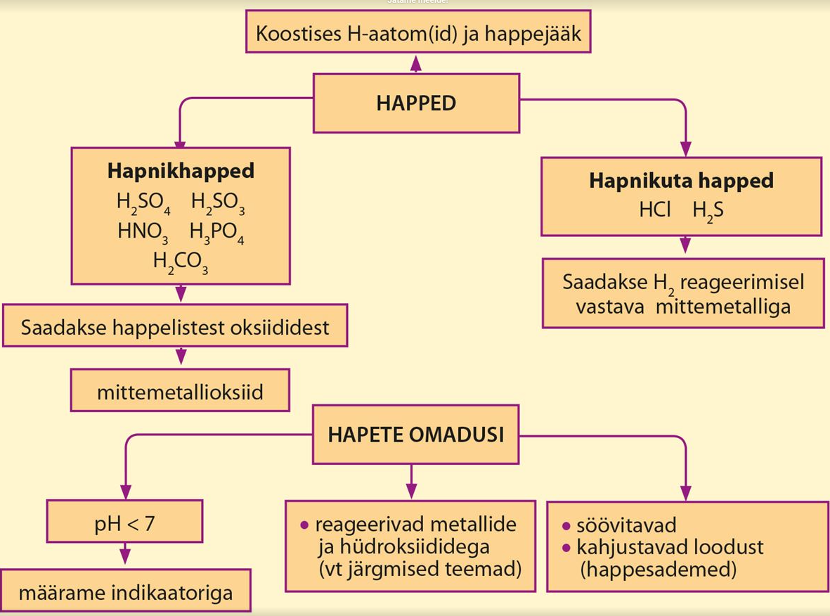
Happed üldiselt
Annavad lahusesse H+ ioone
Muud omadused: söövitav, hapu, muudab indikaatori värvi, reageerib (alus, al oksiid, metall)
pH: näitab H+ ioonide hulka lahuses
Väike pH = kõrge happelisus = palju H+
Jaotused:
H+ hulga järgi: HCl vs H2CO3
Üksik või liitanioon: H2S vs H2SO4
Tugev või nõrk: H2SO4, HNO3, HCl
vs
H2CO3, H3PO4, CH3COOH (org)

Slide 11
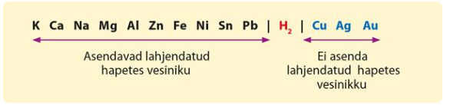
Reaktsioonid
Teke
Hapnikuta hape: H2 + Cl2 → 2 HCl
Hapnikhape: H2O + CO2 → H2CO3
(Asendus)reaktsioonid
Hape + alus: H2SO4 + Ba(OH)2 → BaSO4 + 2 H2O
Hape + aluseline oksiid: H2SO4 + BaO → BaSO4 + H2O
Hape + metall: Fe + 2 HCl → FeCl2 + H2 ↑
Sõltub metallide pingereast, H-st aktiivsem reageerib
Lagunemine: hape → vesi + oksiid
H2SO4 → H2O + SO3
H2CO3 → H2O + CO2
2 HNO3 → H2O + N2O5 (2 N2O5 → 4 NO2 + O2​)
2 H3PO4 → 3 H2O + P2O5 (4 H3PO4 → P4O10 + 6 H2O)

Slide 12
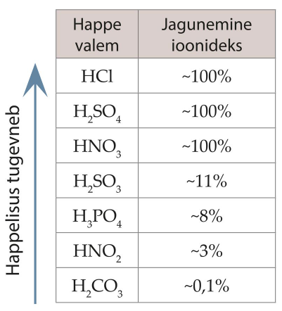
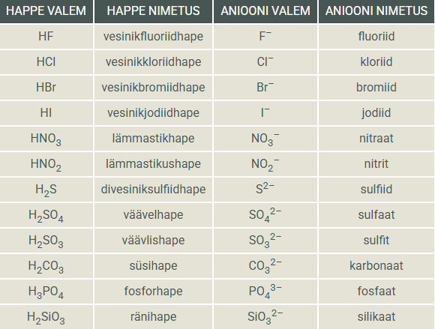
Konkreetsed happed
Kasutus: keemiatööstus, metallurgia, puhastus
Kasutus: väetis, lõhkeained, raketikütus, plastmass
Kasutus: väetis, akuhape, labori vahendite pesu
Kasutus: gaseeritud joogid, toidu säilitamine
Kasutus: väetis, laboris puhverlahus, puhastus
 | Happe nimetus | Aniooni nimetus | Muu
H ja üksik mittemetall | Vesinik + ladin-iid + hape | Ladin + iid
H, mittemetall ja max O | Mittemetall + hape | Ladin + aat | Mõnikord tugevad happed
H, mittemetall ja mõni O | Mittemetall-is + hape | Ladin + it | Nõrgad happed

Slide 13
Lisaks
Hapete saamine: sool + teine hape
2 NaCl + H2SO4 → 2 HCl ↑ + Na2SO4
Ca3​(PO4​)2​ + 3 H2​SO4​ → 2 H3​PO4​ + 3 CaSO4​ ↓
KNO3​ + H2​SO4​​ → KHSO4 + HNO3​↑
Tugevam anioon tahab olla seotud metalliga, nõrgem saab H
Sobib pigem nõrgemate hapete tootmiseks
Reaktsioon toimub, kui saadus eraldub (muutub gaasiks, sadeneb)
Samm-sammuline reaktsioon
NaOH + H2CO3 → NaHCO3 + H2O
NaOH + NaHCO3 → Na2CO3 + H2O
Toimub mitmeprootonilise happega
Mõnikrord loovutataksegi ainult üks H+ (nt kui NaOH vähem on)

